Slide 1
HABITER UNE MÉTROPOLE
Mise en œuvre pédagogique
Revoir Paris, Peeters et Schuitens

Slide 2
Place dans la programmation annuelle | Première séquence de géographie de l’année.
Séances et découpage | Séance 1: Accroche Titre Problématique Etude de cas n°1 Habiter New York |  | Séance 2: Etude de cas n°2 Habiter Mumbai ➔ Évaluation formative. | Séance 3: Analogies et différences entre New York et Mumbai | Séance 4: Mise en perspective
Objectifs : savoirs et savoir-faire | Connaissances: Une métropole Un bidonville Des habitants multiples (résidents, migrants pendulaires, touristes…) |  |  | Capacités: Savoir identifier les pratiques de l’habiter: se loger, se déplacer, avoir des pratiques quotidiennes de certains lieux, cohabiter.
Socle | D1. Les langages pour penser et communiquer Comprendre le sens général d'un document – comprendre les extraits de film. Identifier le document et savoir pourquoi il doit être identifié – les extraits de film sont des œuvres de fiction. Extraire des informations pertinentes pour répondre à une question – tirer des extraits de film les pratiques des lieux de la ville. | D2. Les méthodes et outils pour apprendre S'exprimer à l'oral pour penser, communiquer et échanger. Ecrire pour structurer sa pensée et son savoir, pour argumenter et écrire pour communiquer et échanger – Rédiger ce que l’on apprend sur habiter chacune des métropoles des EDC. |  | D3. La formation de la personne et du citoyen Organiser son travail dans le cadre d'un groupe pour élaborer une production collective et mettre à la disposition des autres ses compétences et ses connaissances – la mutualisation des éléments du tableau. | D5. Les représentations du monde et les activités humaines Nommer et localiser un lieu dans un espace géographique – New York et Mumbai. Nommer, localiser et caractériser des espaces – les métropoles mondiales. Appréhender la notion d'échelle géographique. Mobiliser les repères.
Problématique | Scientifique: Comment les habitants, dans leur diversité, façonnent-ils les métropoles? Quels traits communs peut-on dégager dans l’organisation et le développement de leur territoire? Élève: Comment vivent les habitants dans les grandes métropoles du Monde?

Slide 3
Pourquoi utiliser des extraits de film pour étudier « l’Habiter » ?
EN GÉOGRAPHIE :
Habiter – mobilités
Lecture de l’habiter difficile sur une photographie de paysage – projection
➔ Le film :
paysages dynamiques
Corrélation entre les pratiques des lieux
Mobilités visibles
Regard porté sur la ville (espace habité) et ses habitants
EN HISTOIRE DES ARTS :
Modifier le regard des élèves:
Être attentif aux paysages;
voir, en dehors de l’action, l’importance de la construction de l’arrière plan dans les films.

Slide 4
La séquence

Slide 5
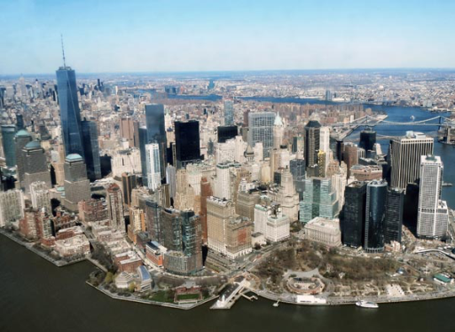
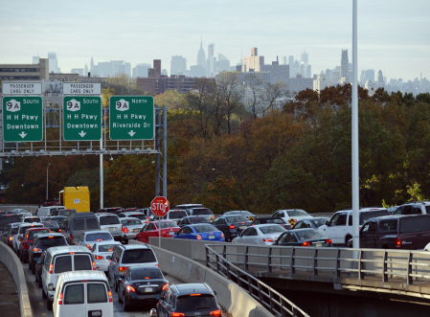
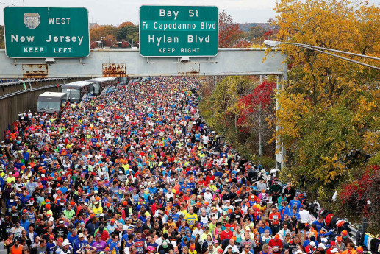
Accroche…
LE GRAND NEW YORK
23 MILLIONS DE RÉSIDENTS
1,5 MILLIONS DE PERSONNES VIENNENT CHAQUE JOUR AU CENTRE DE NEW YORK
POURQUOI PEUT-ON DIRE QUE TOUTES CES PERSONNES HABITENT NEW YORK ?
50 000 PERSONNES VENUES DU MONDE ENTIER PARTICIPENT CHAQUE ANNÉE AU MARATHON DE NEW YORK
58 MILLIONS DE TOURISTES VISITENT NEW YORK CHAQUE ANNÉE

Slide 6
HABITER UNE MÉTROPOLE

Slide 7
Introduction
Plus de la moitié des habitants de la terre vit en ville.
Les plus grandes villes : les métropoles, sont celles qui attirent le plus de nouveaux habitants grâce aux activités (emplois et services) qu’elles proposent.
Comment vivent les habitants dans les grandes métropoles du Monde ?

Slide 8
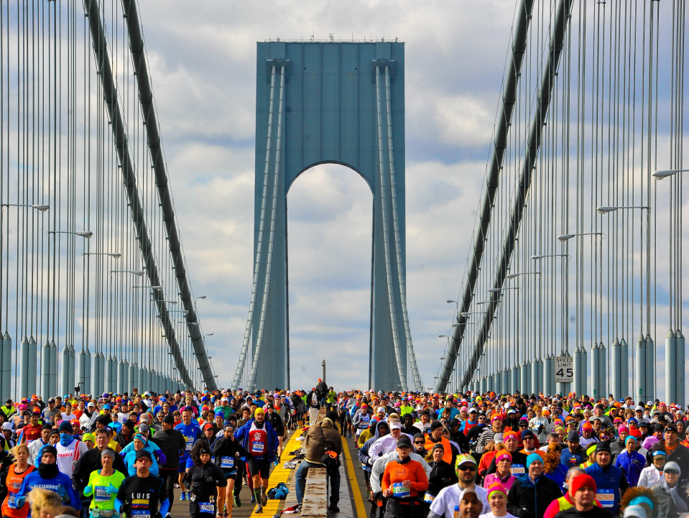
HABITER NEW YORK CITY

Slide 9
ÉTUDE DE CAS : HABITER NEW YORK
CONSIGNES :
En regardant les extraits de film, chaque élève remplit la colonne 1 et l’élément d’habiter la ville qui lui a été attribué.
Les 4 membres du groupe collaborent pour rédiger ensemble un résumé qui explique ce que signifie « habiter une métropole » en mutualisant leurs réponses individuelles (le tableau).
Chacun répond aux deux dernières questions.

Slide 10
MONTAGE D’EXTRAITS DES FILMS SPIDERMAN 1 ET 2
(SAM RAIMI, 2002 ET 2004)
https://vimeo.com/162183121
(mot de passe : HabiterNY)

Slide 11
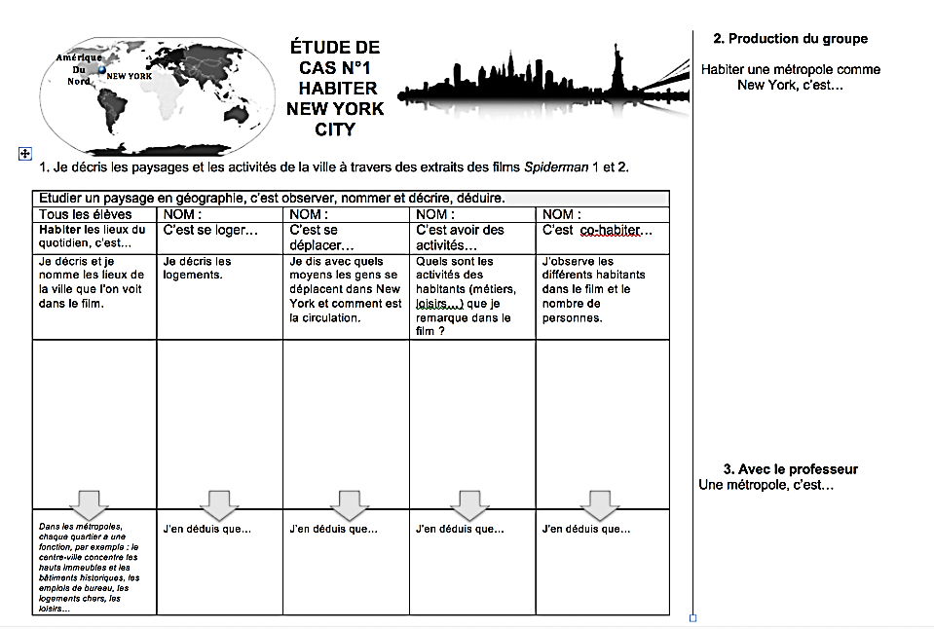

Slide 12
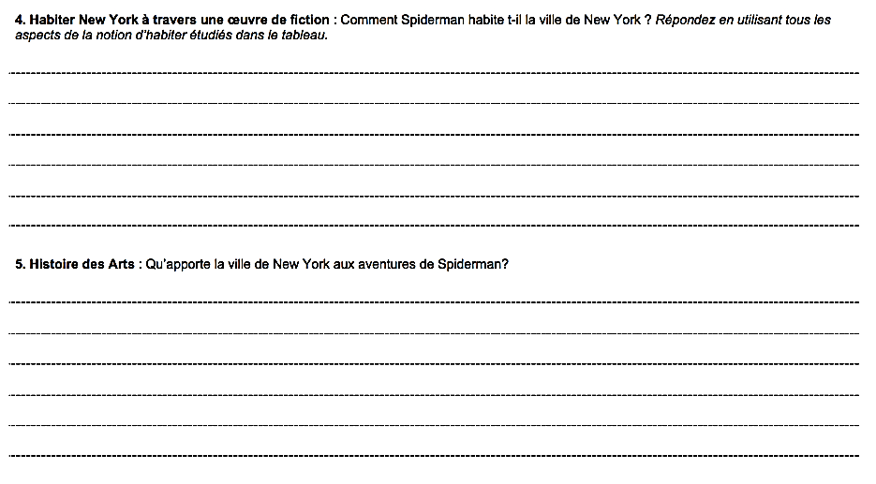

Slide 13
La pédagogie de la coopération
A : l’élève en charge de la colonne « se loger ».
B : l’élève en charge de la colonne sur « se déplacer ».
C : l’élève en charge de la colonne « avoir des activités ».
D : l’élève en charge de la colonne « co-habiter ».
A
B
A
A
A
B
C
D
A
A
C
D
Phase 1 : constitution des groupes
Phase 2 : visionnage de l’extrait de film
B
B
D
D
A
B
A
B
D
D
B
B
Les élèves échangent pour vérifier qu’ils ont compris ce qu’il fallait prélever et compléter leur colonne avec ce qu’ils auraient pu oublier: coopération.
C
D
C
D
Phase 3 : Réunion et concertation des experts
C
C
Phase 4 : Reconstitution des groupes initiaux
Chaque « expert » retourne dans son groupe afin de compléter l’ensemble du tableau. Chaque expert explique aux autres l’aspect d’habiter la métropole qu’il a extrait (j’en déduis que…).
C
C

Slide 14
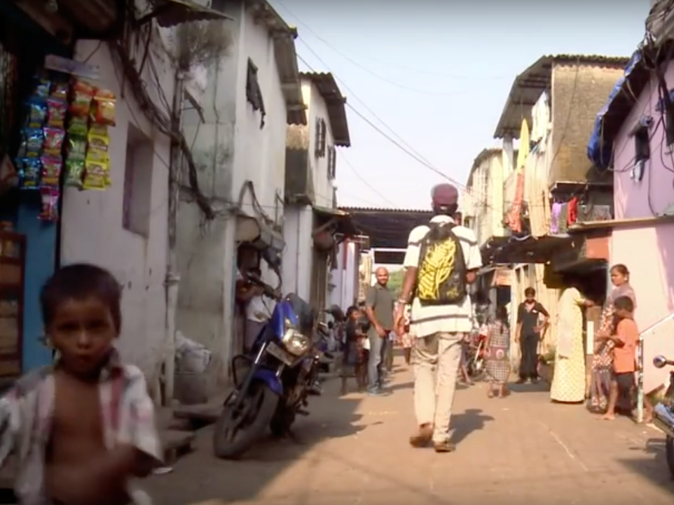
HABITER MUMBAI

Slide 15
ÉTUDE DE CAS: HABITER MUMBAI
CONSIGNES :
En regardant les extraits de film, chaque élève remplit la colonne 1 et l’élément d’habiter la ville qui lui a été attribué.
Les 4 membres du groupe cherchent ensemble les réponses aux questions 2 et 3.
Les 4 membres du groupe collaborent pour rédiger ensemble un résumé qui explique ce que signifie « habiter une métropole » en mutualisant leurs réponses individuelles (le tableau) et collectives (sur le texte).

Slide 16
MONTAGE D’EXTRAITS DE SLUMDOG MILLIONNAIRE (DANNY BOYLE, 2009) https://vimeo.com/163828385 (mot de passe: HabiterMB)

Slide 17
